Slide 1

Desenvolvimento de Sistemas
Professor: Euclides Paim
euclidespaim@gmail.com

Slide 2
Processos Independentes, Subprocessos e Threads
Professor: Euclides Paim
euclidespaim@gmail.com

Slide 3

Sumário
Conceitos gerais de concorrência.
Processos Independentes.
Subprocessos (Hierarquia e dependência).
Threads (Ambientes monothread, multithread e contexto).
Tipos de Processos (CPU Bound e I/O Bound).
Comunicação entre processos e Deadlocks.
Revisão

Slide 4
Processos Independentes, Subprocessos e Threads
Conceitos Gerais
Definição: A concorrência é a técnica de subdividir o código de uma aplicação em tarefas que podem ser executadas simultaneamente ou intercaladas pelo Sistema Operacional.
Objetivo: Maximizar a utilização dos recursos do sistema (como CPU e memória) e permitir que o computador realize múltiplas funções ao mesmo tempo.
Subdividir o código em tarefas que possam trabalhar de
forma concorrente

Slide 5
Processos Independentes, Subprocessos e Threads
Processos independentes
Processos independentes
Conceito: É a forma mais isolada de concorrência. Não há vínculo operacional ou hierárquico entre o processo criado e o seu criador.
Características:
Exige a alocação de um PCB (Process Control Block) exclusivo.
Possui contextos de hardware e software próprios.
Espaço de endereçamento de memória totalmente isolado.

Slide 6
Processos Independentes, Subprocessos e Threads
Subprocessos
Subprocessos (Hierarquia)
Definição: São processos criados dentro de uma estrutura hierárquica.
Nomenclatura: O processo criador é o "Pai" e o novo processo é o "Filho" (subprocesso).
Vínculo: Existe uma dependência direta; se o processo pai for encerrado, o Sistema Operacional elimina automaticamente seus subprocessos subordinados.

Slide 7
Processos Independentes, Subprocessos e Threads
Subprocessos
Características dos Subprocessos
Gestão de Recursos: Possuem seu próprio PCB, mas podem compartilhar quotas de recursos (tempo de CPU, memória) com o processo pai.
Mecanismo: No momento da criação, o processo pai cede parte de seus limites (quotas) para que o filho possa operar dentro das restrições do sistema.

Slide 8
Processos Independentes, Subprocessos e Threads
Subprocessos
Exemplo de processos independentes e subprocessos
Processos
Independentes
Subprocessos
Processo A
Processo D
Processo E
Processo B
Processo C

Slide 9
Processos Independentes, Subprocessos e Threads
Threads
Threads
É um fluxo de execução de um processo ou uma sub-rotina de um programa que pode ser executada de forma assíncrona, ou seja, concorrentemente;
  O programador que deve especificar os threads, associando-os às sub-rotinas assíncronas;
Em um ambiente multithread um único processo pode suportar múltiplos threads, cada qual associado a uma parte do código da aplicação;
  Busca reduzir o tempo gasto:
    Criação;
    Eliminação;
    Troca de contexto de processos nas aplicações concorrentes;
    Economizar recursos do sistema como um todo.

Slide 10
Processos Independentes, Subprocessos e Threads
Threads
Threads (cont.)
Threads compartilham o processador da mesma maneira que um processo;
    Ex: Enquanto um thread espera por uma operação de E/S, outro thread pode ser executado;
Cada thread possui:
    Próprio contexto de hardware;
      Para permitir a troca de contexto (conteúdo dos registradores gerais, PC e SP);
    Compartilha o mesmo contexto de software e espaço de endereçamento com os demais threads do processo;
O compartilhamento do espaço de endereçamento permite que a comunicação de threads dentro do mesmo processo seja realizada de forma simples e rápida.

Slide 11
Processos Independentes, Subprocessos e Threads
Threads
Ambiente Monothread
Processo
Exemplos de sistemas monothread: Microsoft MS-DOS, as primeiras
versões do Windows e Unix.
Thread
Processo A
Processo B
Processo C
Thread
Thread
Thread
Neste ambiente aplicações concorrentes são implementadas apenas
com o uso de múltiplos processos independentes ou subprocesso

Slide 12
Processos Independentes, Subprocessos e Threads
Threads
Ambiente Multithread
  Um único processo pode suportar múltiplos threads, cada qual associado a uma parte do código da aplicação;
    Não é necessário haver diversos processos para a implementação da concorrência.
Processo
Contexto de Hardware
Contexto de Hardware
Contexto de Hardware
Contexto de Software
Thread 1
Thread 2
Thread 3
Espaço de Endereçamento

Slide 13

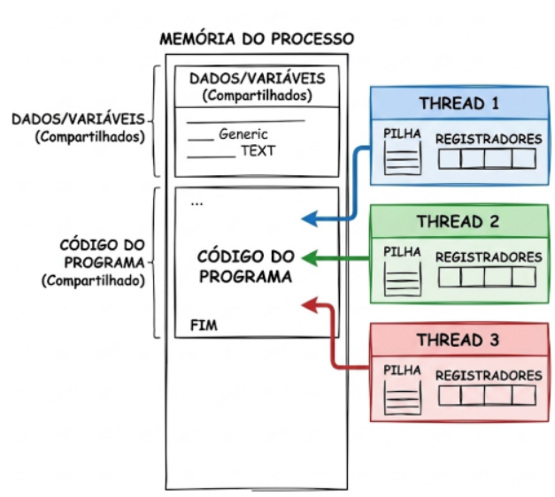
Processos Independentes, Subprocessos e Threads
Threads
Exemplo de Programa Principal
Chamada de sub-rotinas assíncronas (Sub_2 e Sub_3)
looks_one
Inicialização
O processo inicia apenas com o Thread_1 para execução do Programa Principal.
call_split
Criação de Threads
Ao chamar Sub_2 e Sub_3, são criados Thread_2 e Thread_3, operando de forma independente.
sync
Concorrência
As três threads são executadas simultaneamente, otimizando o uso do processador.

Slide 14
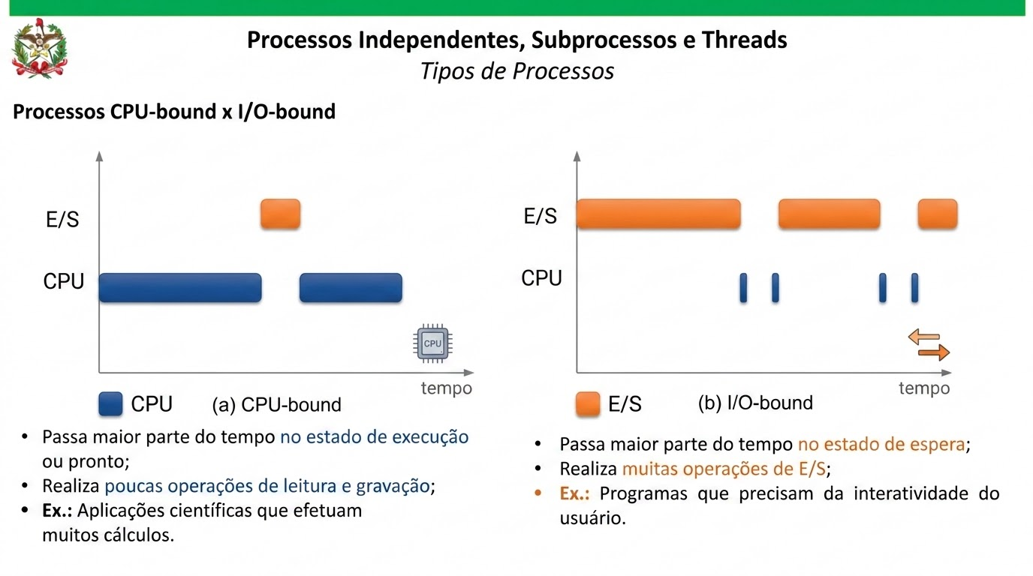

Slide 15
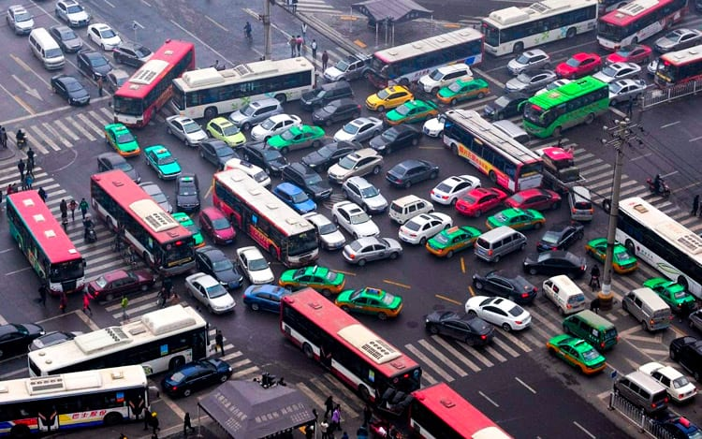
Comunicação entre Processos
Deadlocks
Deadlock
Deadlock é uma situação em que um processo aguarda indefinidamente por um recurso que nunca será liberado ou por um evento que jamais ocorrerá, resultando no bloqueio permanente de todos os processos envolvidos.

Slide 16
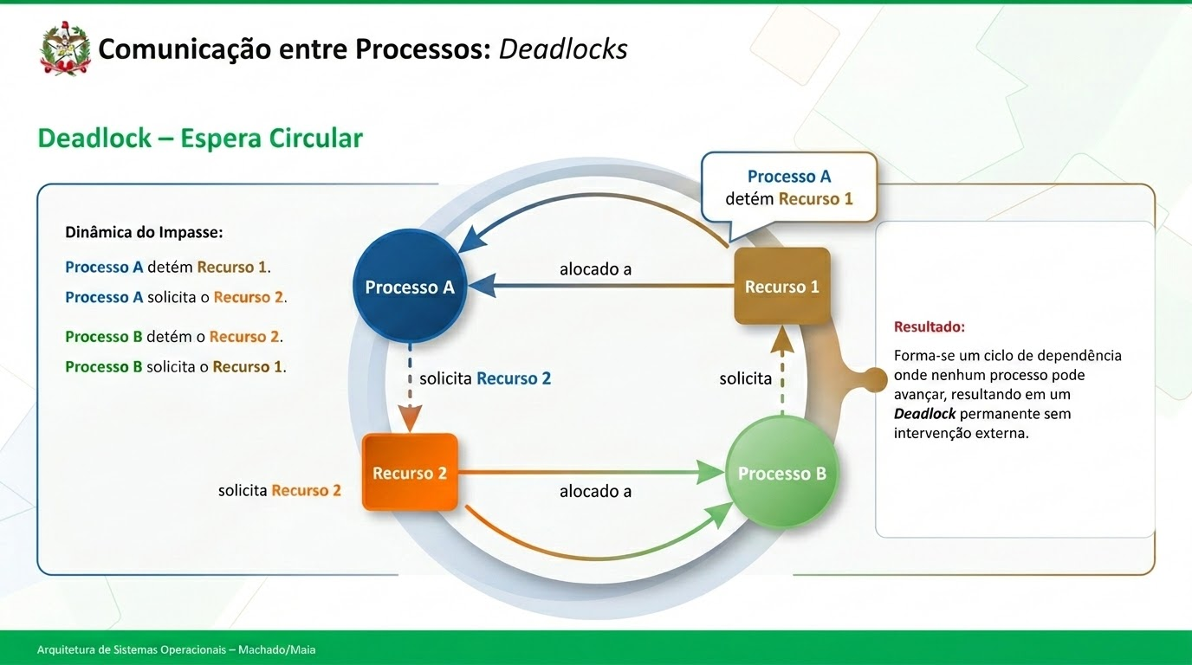

Slide 17
Comunicação entre Processos
Deadlocks
Deadlock
Condições simultâneas para ocorrer deadlock:
    Exclusão mútua: Cada recurso só pode estar alocado a um único processo por vez;
    Espera por recurso: Um processo, apesar dos recursos alocados, pode estar esperando por um novo recurso;
    Não-preempção: Recurso não é liberado de um processo quando solicitado por outro processo;
    Espera circular: Processo pode ter que esperar por um recurso alocado a outro processo e vice-versa.

Slide 18
Comunicação entre Processos
Deadlocks
Deadlock
  Evitar que as condições para deadlock ocorram simultaneamente;
  Evitar que pelo menos uma das condições para deadlock ocorra:
      Forçar o processo a ter apenas um recurso por vez (evita a espera circular);
      Permitir preempção;
      Processos que possuem recurso não podem solicitar outro recurso;
      Compartilhamento de recursos!

Slide 19
Comunicação entre Processos
Deadlocks
Detecção de deadlock:
  Se dá através da verificação de espera circular;
Correção de deadlocks:
  Eliminar todos os processos envolvidos no deadlock;
  Eliminar apenas um dos processos envolvidos no deadlock;
  Liberar apenas alguns recursos alocados aos processos em deadlock.

Slide 20
Comunicação entre Processos
Deadlocks

Slide 21


Wrap-up
Processos Independentes, Subprocessos e Threads
=> Conceitos gerais
=> Processos independentes
=> Subprocessos
=> Threads
- Ambiente monothread
- Ambiente multithread
- Espaço de endereçamento
=> Tipos de Processos
- CPU Bound
- I/O Bound
Comunicação entre processos
=> Deadlocks
- Ocorrência
- Prevenção
- Detecção

Slide 22
Referências
BÁSICA
DEITEL, Harvey M.; DEITEL, Paul J.; CHOFFNES, David R. Sistemas Operacionais. 3ª Edição. São Paulo: Pearson Prentice Hall, 2005. {681.31:519.687 D325s} (5 exemplares)
SILBERSCHATZ, Abraham; GALVIN, Peter Baer; GAGNE, Greg. Fundamentos de Sistemas Operacionais. 6ª edição. Rio de Janeiro: LTC, 2004. {681.31:519.687 S582f}(4 exemplares)
TANENBAUM, Andrew S. Sistemas operacionais modernos. São Paulo: Pearson Prentice Hall, 2009. 5ex.
COMPLEMENTAR
HILL, Benjamin Mako; BACON, Jono. O livro oficial de ubuntu. Porto Alegre: Artmed, 2008. 3ex.
MACHADO, Francis Berenger; MAIA, Luiz Paulo. Arquitetura de sistemas operacionais. Rio de Janeiro: LTC,2007. 10ex.
MACHADO, Francis B.; MAIA, Luiz Paulo. Arquitetura de Sistemas Operacionais. 5ª Edição. Rio de Janeiro: Editora Livros Técnicos e Científicos, 2013. {681.31:519.687 M149a}(8 exemplares)
NEGUS, Christopher. Linux edição especial: a bíblia. Rio de Janeiro: Alta Books, 2007. 2ex.
OLIVEIRA, Rômulo Silva de; CARISSIMI, Alexandre da Silva; TOSCANI, Simão. Sistemas operacionais. Porto Alegre: Bookman, 2010. 5ex.
AHO, Alfred V. et al. Compiladores: princípios, técnicas e ferramentas. 2. ed. São Paulo, SP: Pearson Addison Wesley, 2008. {005.453 C737}

